Slide 1
Муниципальное казенное дошкольное образовательное учреждение детский сад «Рыбка»
«Несколько способов развития креативного мышления»
Мастер –класс для педагогов
Заместитель заведующего
Штрек Наталья Владимировна
25.01.2019г.
Тазовский

Slide 2
Креативное мышление
Креативность присуща всем людям, но она теряется из-за воздействия установленных норм поведения и мышления в обществе
Маслоу
Креативность - умение создавать что-то новое, отклоняясь от шаблонов и общепринятых схем

Slide 3
Фрирайтинг-игра слов
Креативная
продуктивность
Продуктивная
креативность
Задание 1: дать описание двух определений
Задание 1: придумать рифму определениям

Slide 4
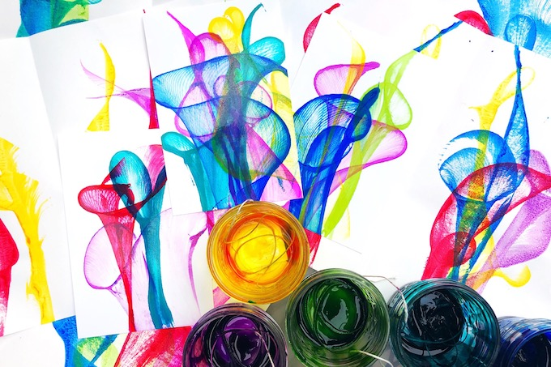
раздувание и создание образов
ватман
бумага А-4
тушь
трубочки
нитки

Slide 6
Стив Джобс говорил, что креативность является ничем иным как нахождением связей между различными вещами. Именно поэтому, считал он, на вопрос: как же вы это придумали? – многие люди затрудняются с ответом, ведь они просто заметили эту связь.

Slide 7
идеи для самостоятельного развития креативного мышления 1. http://psihogrammatika.ru/?p=1112 2. https://brainapps.ru/blog/2016/01/chto-takoe-kreativnoe-myshlenie/

Slide 8
Памятка
Основные способы, с помощью которых можно повысить
уровень креативного мышления в повседневной жизни:
- Чтение вывесок с конца к началу, что иногда бывает довольно весело,
так как результаты могут получаться самые разнообразные;
При чтении книги попробуйте читать предложения с низа страницы к верху, то есть, действия будут происходить в обратном порядке;
В свободную минутку можно заняться придумыванием разнообразных имен, путем комбинации совершенно случайных, приходящих в голову букв;
Хорошо на развитие мышления влияет рисование, особенно, всяких несуществующих вещей, существ;
Пока никто не видит, можно пописать левой рукой (или правой, если левша), а особо бесстрашные могут попробовать даже ногами;
Отлично помогают развиваться попытки сочетать на первый взгляд несочетаемые слова;
Также вы можете взять любое слово и представить его в качестве аббревиатуры, которую затем нужно расшифровать;
К каждому предмету повседневной жизни можно придумывать нестандартное применение;
Можно также один предмет складывать с другим, пытаясь добиться усовершенствования. Подробнее на: https://brainapps.ru/blog/2016/01/chto-takoe-kreativnoe-myshlenie/ © BrainApps.ru

